Slide 1
Immunitet turlari organizmning infeksiyaga qarshi ximoya mexanizmi
Reja:
1. Immunitet va uning turlari.
2. Organizm nospetsifik ximoya omillari

Slide 2

Immunitet va uning turlari
Oxirgi yillarda immunologiya fani alohida fan sifatida juda rivojlanib bormoqda. Immunologiya fanining rivojlanishi asosan yuqumli kasalliklarni o’rganish, ularga qarshi kurashish va diagnoz qo’yish asosida rivojlanib kelgan.

Slide 3
Insoniyat tarixida birinchi bo’lib chin chechak kasalligiga qarshi emlashni 1796 yilda Eduard Jenner taklif etdi. U birinchi bo’lib, sigir chechagi bilan emlanganda organizm xaqiqiy chechak qo’zg’atuvchisiga beriluvchan bo’lmasligini isbotladi. Bu kashfiyotdan so’ng, 100 yildan keyin buyuk fransuz olimi Lu Paster immunologiya fanini fan ko’rinishiga ko’tardi va organizmni kasalliklarga berilmaslik xususiyatini o’rganib, uni ilmiy talqin qilib berdi va yuqumli kasalliklarga vaksina tayyorlab ularga qarshi qo’lladi.

Slide 4
Mexanik qarshilikka (anatomik) teri va shilliq qavatlarni to’siqlik (barer) xususiyati kiradi.
Teri tashqi tomondan organizmni o’rab turadi. Sog’lom teri organizmni patogenagentlardan ximoya qiladi, terini pasayishi ham patogen bakteriyalarga salbiy ta’sir etadi.
Shilliq qavatlar organizmning hamma organlari, og’iz bushlig’i, oshqozon ichak sistemasi, yuqori nafas yo’llari, ko’z jinsiy organlar shilliq qavatlari qalin ko’p qavatli epiteliya xujayralari bilan qoplangan.

Slide 5
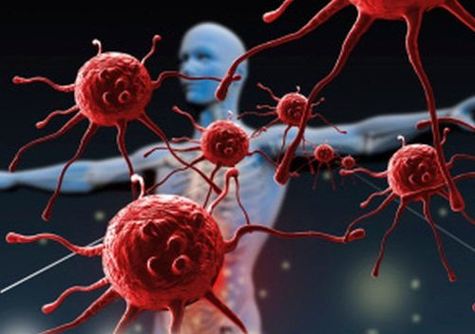
Organizm nospetsifik ximoya omillari
Immun sistema - limfoid organ, to’qima va xujayralar yig’indisi bo’lib, organizmning genetik jihatdan doimiyligini, gomeostazini ta’minlaydi. Uning asosida struktura jixatidan doimiyligini ta’minlash asosida o’zinikidan - begonani ajrata olish prinsipi etadi.

Slide 6

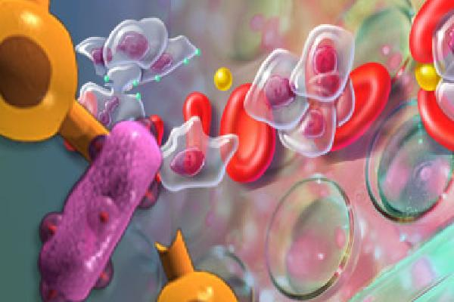
Organizm nospetsifik ximoya omillari
Immun sistema - limfoid organ, tuqima va xujayralar yig’indisi bo’lib, organizmning genetik jixatdan doimiyligini, gomeostazini ta’minlaydi. Uning asosida struktura jixatidan doimiyligini ta’minlash asosida o’zinikidan - begonani ajrata olish prinsipi yotadi. O’zinikidan begonani ajratishda asosan asosiy gistosigishtirshi kompleksi va ularni ekspretsiya qilinuvchi maxsulotlari qatnashadi. Ko’pchilik xollarda o’zining o’zgargan xujayralarini aniqlash immun sistema uchun begona xisoblanadi va begona sifatida unga qarshi kurashadi.

Slide 7
Antigenlarni maxsusliklari
Tur maxsusligi. Xar bir tur o’z antigen xususiyati bilan boshqa turlardan farq qiladi. M: odam - maymundan, ot - eshakdan va x.
Gurux maxsusligi. Xar bir tur ichida antigen xususiyati bilan bir biridan farqlanuvchi guruxlar mavjud.
Xujayra va to’qima maxsusligi. Organizmdagi ko’plab xujayralar, to’qimalar, organlar Ag jixatdan bir-birlaridan farqlanadi.
Bosqichli maxsuslik. Organizmni xar bir rivojlanish bosqichi o’zini Ag xususiyati bilan farqlanadi, ya’ni tug’ilmasdan xomila ag bilan tug’ilgandan keyingi Ag to’g’ri kelmaydi.
Tip maxsusligi. Ko’proq mikroorganizmlarga qo’llaniladi. M: pnevmatok kapsula ag bo’yicha bir necha tiplarga bo’linadi.

Slide 8
Autoantigenlar - ba’zi bir Ag ma’lum bir sharoitda organizmda Ag xususiyatini namoyon kilishi mumkin, kachonki bu xujayralar uzlariga immun sistemani tolerantligi yukolgan bulsa (kuyganda, yukumli kasallanishdan so‘ng, nurlanish va x.). bundan tashqari organizmda tabiiy autoantigenlar xam avjuddir. Bularga kiradi ko‘z gavxari, qalqonsimon bez, bosh miya xujayralari, sperma va x.
Endogen antigenlar – o’zi organizmni xujayralarini maxsuloti, kupchilik xollarda virus oksillari xujayralar tomonidan sintez kilinadi, anamal oksillar, opuxol xujayralari ularni Ag- deperminantlari SD8 T-limfotsitlar tomonidan tavsiya kilinadi, MNS T sinf molekulalari bilan birgalikda.

Slide 9

Gaptenlar antigen xususiyatga ega lekin, immunogenlik xususiyati yo’q. gaptenlar tashib yuruvchi (shliper) moddalar bilan birikkanda to’la qimmatli bo’lishlari mumkin. Immunogenlik xususiyati tiklanadi.

Slide 10
Adabiyotlar:
1. Muhamedov E.M., Eshboev E.X. Mikrobiologiya, immunologiya, . virusologiya. T. Bakulina N.A., Kraeva E.L. Mikrobiologiya. T., “Meditsina” nashriyoti. 1979.
2. Vorobyov A.A., Bo`kov A.S. «Mikrobiologiya». M., izd-vo «Vo`sshaya shkola». 2003.
3. Pyatkin N.D., Krivoshein Yu.S. Mikrobiologiya va immunologiya. M., izd-vo «Meditsina» 1980.
4. Sinyushina M.N., Samsonova M.N. Rukovodstvo k laboratorno`m zanyatiyam po mikrobiologii. M., 1981.
5. Timakov V.D., Livashev V.S., Borisov L.B. Mikrobiologiya. M., 1983. 4.

